Slide 1


Système de prédiction des démissions
Présentation du mémoire De Projet De Fin D’Études
Réalisation d’un système basé sur la machine Learning pour la prédiction des démissions des collaborateurs au sein de la société Capgemini
Présenté par : EL GHANNIOUI Mohammed
Effectuer à :
Encadrant pédagogique : M. Souhail KARAM
Encadrant professionnel : M. Adil JOUNAIDI
Les Membres de jury :
Mme. Lamia KARIM
M. Youssef BOUCHAARA
M. Souhail KARAM
Soutenu le 14/07/2021
Année Universitaire 2020-2021
Notes:
Bonjour à tous et a toute les membres de jury, les personnes présentes dans la salle, Merci d’assicter à ma présentation de mémoire de projet fin d’étude.
Je tien à remercier les membre du jury d’avoir accepter de juger mon travail, ainsi mes encadrant pour leurs soutien et conseil qui m’ont aidé à bien accomplir les objectifs de mon projet de stage
intitulé système de prédiction des démissions .
un projet basé sur la machine learning à but de prédire les démissions des collaborateurs au sein de l’entreprise Capgemini

Slide 2
PLAN
I
Introduction
II
Organisme d’accueil
III
Contexte générale de projet
IV
Analyse et Conception
V
Réalisation
VI
Conclusion et perspective
Notes:
Le plan de notre présentation sera le suivant :
Nous commençons par une introduction
Ensuite nous introduisant le contexte général qui vise à présenter l’organisme d’accueil ainsi que l’intérêt du sujet
Passant à l’analyse et conception pour mieux décortiquer les besoins de projets
Et nous enchainons avec la réalisation du projet
En clôturant avec une conclusion et perspective

Slide 3
Merci pour votre attention
Introduction
Notes:
Dans le cadre de validation de notre formation d’ingénierie en informatique et réseaux nous sommes amenés comme étant des Etudiant en 5 ème années à effectuer un stage au sien d’une entreprise qui nous propose un sujet dont nous auront l’opportunité d’appliquer et approfondir nos connaissances acquise durant notre parcours académique.
En ce sens j’ai pu rejoindre la société Capgemini qui ma permis durant ma période de stage
De Travailler sur la conception d’une solution, qui vise à prédire les démissions des salariés. dans le cadre de la lutte contre les problématiques de démotivation, de la baisse de productivité et de perte des ressources humaines.

Slide 4
Introduction générale
Organisme d’accueil

Slide 5
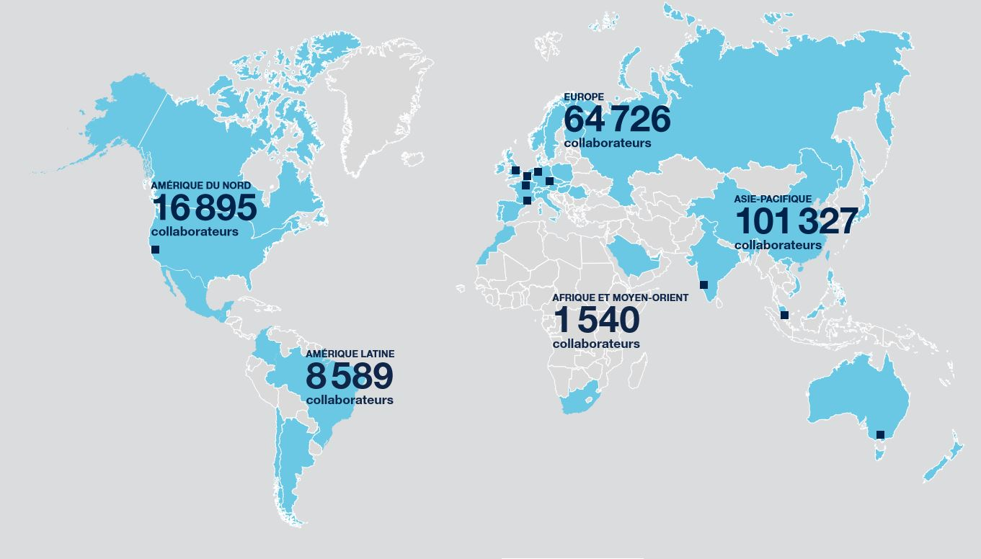
Organisme d’accueil
La société CAPGEMINI Technology Services Maroc
Crée le 1ér Octobre 1967 à Grenoble
Organisme d’accueil
Contexte générale de projet
Analyse et conception
Réalisation
Notes:
Ce groupe créer en premier octbre 1967 à Grenoble est aujourd’hui l'un des leaders mondiaux de l'industrie du conseil et des services Informatiques, avec une présence en plus de 41 pays répartie sur les 5 continent
Et un nombre de collaborateurs qui dépasse les 200 milles

Slide 6




Organisme d’accueil
La société CAPGEMINI Technology Services Maroc
L’infogérance
L’intégration de systèmes
Les services informatiques
de proximité
Services de conseil
Organisme d’accueil
Contexte générale de projet
Analyse et conception
Réalisation
Notes:
Le groupe capgemini possède une couverture sectorielle très large, ses projets touchent la majorité des domaines d’activités et propose plusieurs prestation au tour de quatre secteurs se sont
L’infogérance, le services de conseil, les services informatiques de proximité et le secteur d’intégration de système dont j’ai effectué mon stage au niveau de filiale Capgemini Tachnology service maroc.

Slide 7
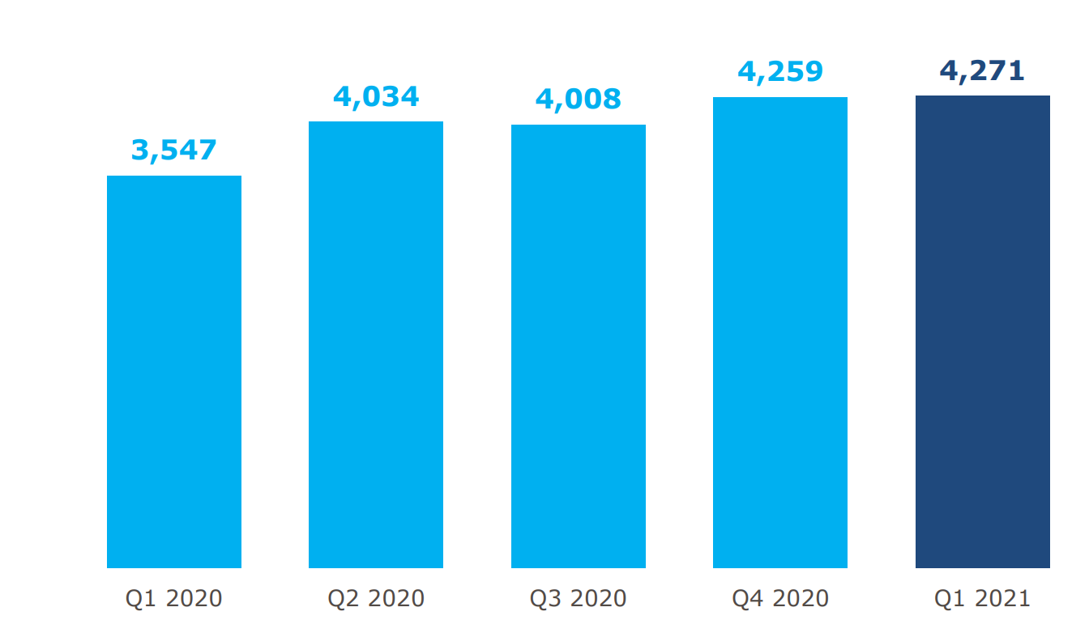
Organisme d’accueil
La société CAPGEMINI Technology Services Maroc
Revenue en Million EUR
Organisme d’accueil
Contexte générale de projet
Analyse et conception
Réalisation
Notes:
Cette diversité et multitude des secteurs d’activité génère pour l’entreprise un revenue qui ne cesse à évoluer et qui a atteint le seuil de 4271 million d’euro dont 60% revient de secteur d’intégration des systèmes

Slide 8
Introduction générale
Contexte générale de projet
Notes:
Mon stage au niveau de l’entreprise CAPGEMINI était au but de concevoir une solution qui permet de prédiction des collaborateurs susceptibles d'être insatisfait de leurs engagements. Afin de répondre a des problématiques

Slide 9
problématique
La démotivation des collaborateurs
impact leurs productivité et par la suite impact la productivité de l’entreprise notant bien qu’il s’agit d’une entreprise qui présente des services à ses clients.
Résultat d’enquête sur les démission des salarié en 2021 effectué sur le site Cadremploi
La démission des collaborateurs
présente une perte de temps d’argent et d’effort pour l’entreprise surtout en terme d’abandon des postes critiques et de difficultés d’intégration des nouvelles ressources.
40%
60%
Organisme d’accueil
Contexte générale de projet
Analyse et conception
Réalisation
Notes:
Les problématiques de démotivation des collaborateurs,
qui impact leurs productivité et par la suite impact la productivité de l’entreprise notant bien qu’il s’agit d’une entreprise qui présente des services à ses clients.
Ainis la problématque de démissions des collaborateurs qui présente une perte de temps d’argent et d’effort pour l’entreprise surtout en terme d’abandon des postes critiques et de difficultés d’integration des nouvelle ressource.
Selon Le site Cadremploi; six cadres sur dix envisagent ainsi de démissionner. Cette envie de démissionner est devenu très générationnelle. Et présente une problématique majeur pour l’entreprise en générale et plus précisément le département des ressources humaines au sein de l’entreprise.

Slide 10
Solution Envisagée
Données
ML
Informations
Alertes
Senseurs
Algorithme
Prédiction
Organisme d’accueil
Contexte générale de projet
Analyse et conception
Réalisation
Notes:
Pour remédier à ces problématiques nous avons opté au développement d’un système intelligent qui permet de collecter et consolider les données des collaborateurs de l’entreprise et effectuer des analyses en prenant en considération des mesures des senseurs définit à la base de l’expérience et l’expertise de l’’équipe de département RH.
Ce système va se baser principalement sur la Machine Learning pour effectuer des prédictions afin d’extraire des informations sur la situation des collaborateurs de l’entreprise en terme de motivation ainsi définir les collaborateurs susceptible de quitter leurs postes a la base des cas réels enregistrer au niveau de l’entreprise.

Slide 11
Introduction générale
Analyse et conception

Slide 12
Analyse
Les besoins fonctionnels
Calcule des mesures
de chaque senseur
Création de model ML
De prédiction
Consolidation des données
collectés
Filtre les données
des collaborateurs
selon chaque HRBPS
Collection des données
des collaborateurs
Automatisation de l’envoie
Des alertes
Organisme d’accueil
Contexte générale de projet
Analyse et conception
Réalisation
Notes:
Le besoin du projet consiste à collecter les données des collaborateurs d’après les outils de l’entreprise, afin d’effectuer des analyse et ensuite générer des notifications, permettant d'initier des réunions RH avec les employés.
D’après notre analyse, nous sommes amenées à développer un système qui répond à 6 exigences principales à savoir

Slide 13
Analyse
Les besoins fonctionnels
Les senseurs mis en œuvre pour l’analyse :
- Fréquence d'absence
- Collaborateur ayant un Haut potentiel
- Refus de demande de mobilité
international
- Métrise d'une techno rare sur le
marché
- Solde de congé consommé
- Risque de départ selon les sections
- Ancienneté dans un grade
- Durée après la dernière augmentation
de salaire
- Duration sur des projets critiques
- Echec de presentation de passage de
grade
- Duration in Bench
Organisme d’accueil
Contexte générale de projet
Analyse et conception
Réalisation
Notes:
Dans le même cadre et afin de bien analyser les données collectées l’équipe fonctionnel nous à proposer une liste des senseurs qui impact la motivation des collaborateurs au sein de capgemini et permet d’identifier plus au moins le risque de démission pour un collaborateur citant

Slide 14




Analyse
Les besoins non-fonctionnels
La faciliter
d’utilisation
Minimisation
de temps
d’exécution
La durabilité
d’utilisation
Performance
Utilisabilité
Contraintes
technique
Maintenabilité
Qualité
Version stable
de langage
et outils
La documentation
Couverture de
test qui dépasse
les 80 %
Les normes et
standards
Model ML avec
Confiance >= 80%
Compatibilité avec
Windows
Organisme d’accueil
Contexte générale de projet
Analyse et conception
Réalisation
Notes:
Toujours dans l’analyse il est très important de prendre en considération les besoins non-fonctionnel qui touche à la réalisation et la réussite de projet.
dans notre cas nous avons pu classer ces besoin en 5 type
Contraint technique : dont ont a la nécessité d’utiliser des versions stable des outils et langages qui répond correctement et d’une manière optimisée au besoin de projet citant python avec ces bibliothèques approprié au traitement de données et UiPath,
avoir un modèl de prédiction valide avec une confiance d’interprétabilité qui dépasse les 80%
Ainsi garantir la compatibilité de la solution avec les machines Windows au niveau de déploiment
Performance : on insiste sur la minimisation de temps d’execution de la solution.
Maintenabilité : on insiste sur la disponibilité de documentation et le suivi des normes et standard au niveau de codage et développement
On ce qui concerne L’utilisabilité: il est nécessaire de travailler sur la faciliter et de la durabilité d’utilisation de la solution proposé
Et bien pour La qualité qui est l’in des piliers de réussite d’un projet, dont on est sensé de la garantir à l’aide d’une couverture de test qui dépasse les 80 % de volume de code

Slide 15
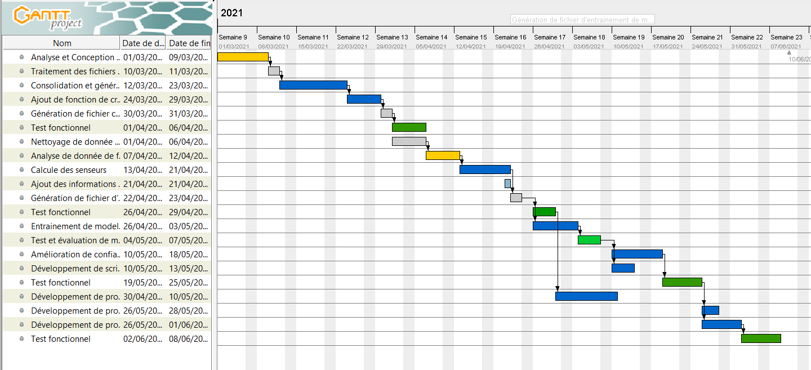
Analyse
Planification
La durée de projet est estimée en 3 mois et demi
Organisme d’accueil
Contexte générale de projet
Analyse et conception
Réalisation

Slide 16
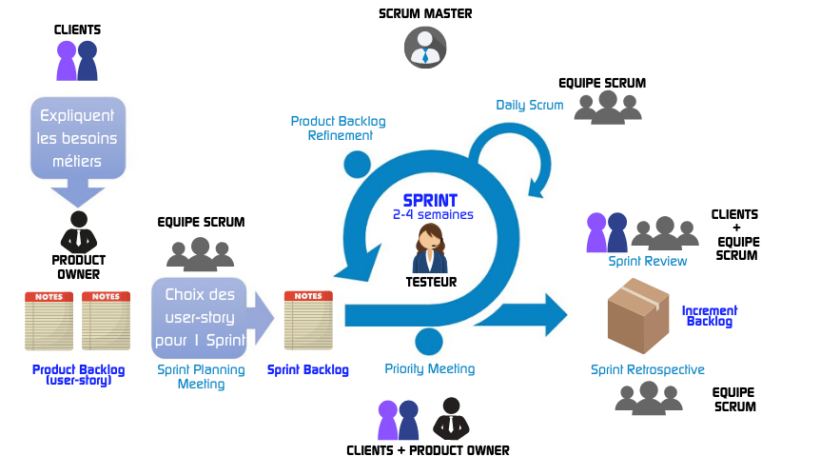
Analyse
Gestion de projet Agile
Organisme d’accueil
Contexte générale de projet
Analyse et conception
Réalisation

Slide 17
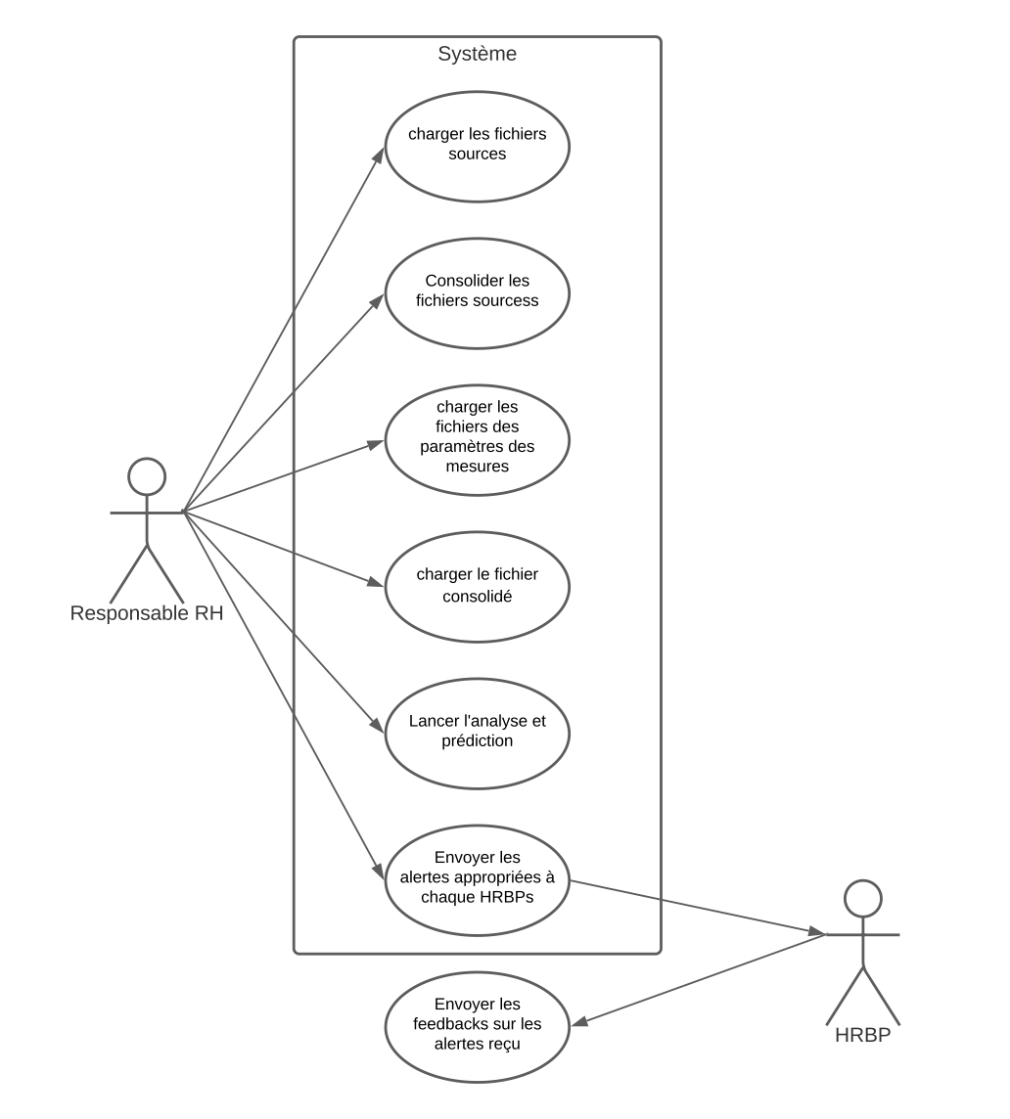
Conception
Système
Diagramme de cas d’utilisation
Charger les fichiers sources
Consolider les fichiers sources
Charger les fichiers des paramètres des mesures
Responsable
RH
Charger le fichier consolidé
Lancer l’analyse et prédiction
Envoyer les alertes appropriées à chaque HRBP
« secondary »
Envoyer les feedbacks sur les alertes reçus
Organisme d’accueil
Contexte générale de projet
Analyse et conception
Réalisation
Notes:
Pour la conception de notre projet nous avons opté au système de modélisation UML à la base de 3 diagramme
Commençant par le diagramme de cas d’utilisation afin de donner une vision globale du comportement fonctionnel de notre système

Slide 18
Conception
Diagramme d’activité
Equipe RH
Script de consolidation
Script d’analyse
Model ML
Robot RPA
Chargement des données de fichiers sources
Consolidation des fichiers sources
Nettoyage de fichiers consolidé
Calcule des mesures des senseurs
Génération de fichier de prédiction
Prédiction des démissions des collaborateurs
Risque de démission
Envoie des alertes aux HRBPs concernés
Moins de risque de démission
Organisme d’accueil
Contexte générale de projet
Analyse et conception
Réalisation
Notes:
En suite l’affichage de flux de contrôle du début à la fin et les divers chemins de décision à travers le diagramme d’activité suivant dont on commence par
Le chargement des données des fichiers sources passant à la consolidation de ces derniers au niveau de script de consolidation qui nous générer un fichier consolidé à analyser par le script d’analyse ou se fiat le nettoyage des données le calcule des senseurs et par suite génération d’un fichier dédie à la prédiction qui présentra l’entrée pour le Model ML
Ce dernier effectue la prédiction en classifiant les collaborateur en collaborateurs à moins risque de démission non concerné par des alertes et des collaborateur à risque de démission elevé qui nécessite l’envoie des alertes au HRBPs à l’aide du robot RPA.

Slide 19
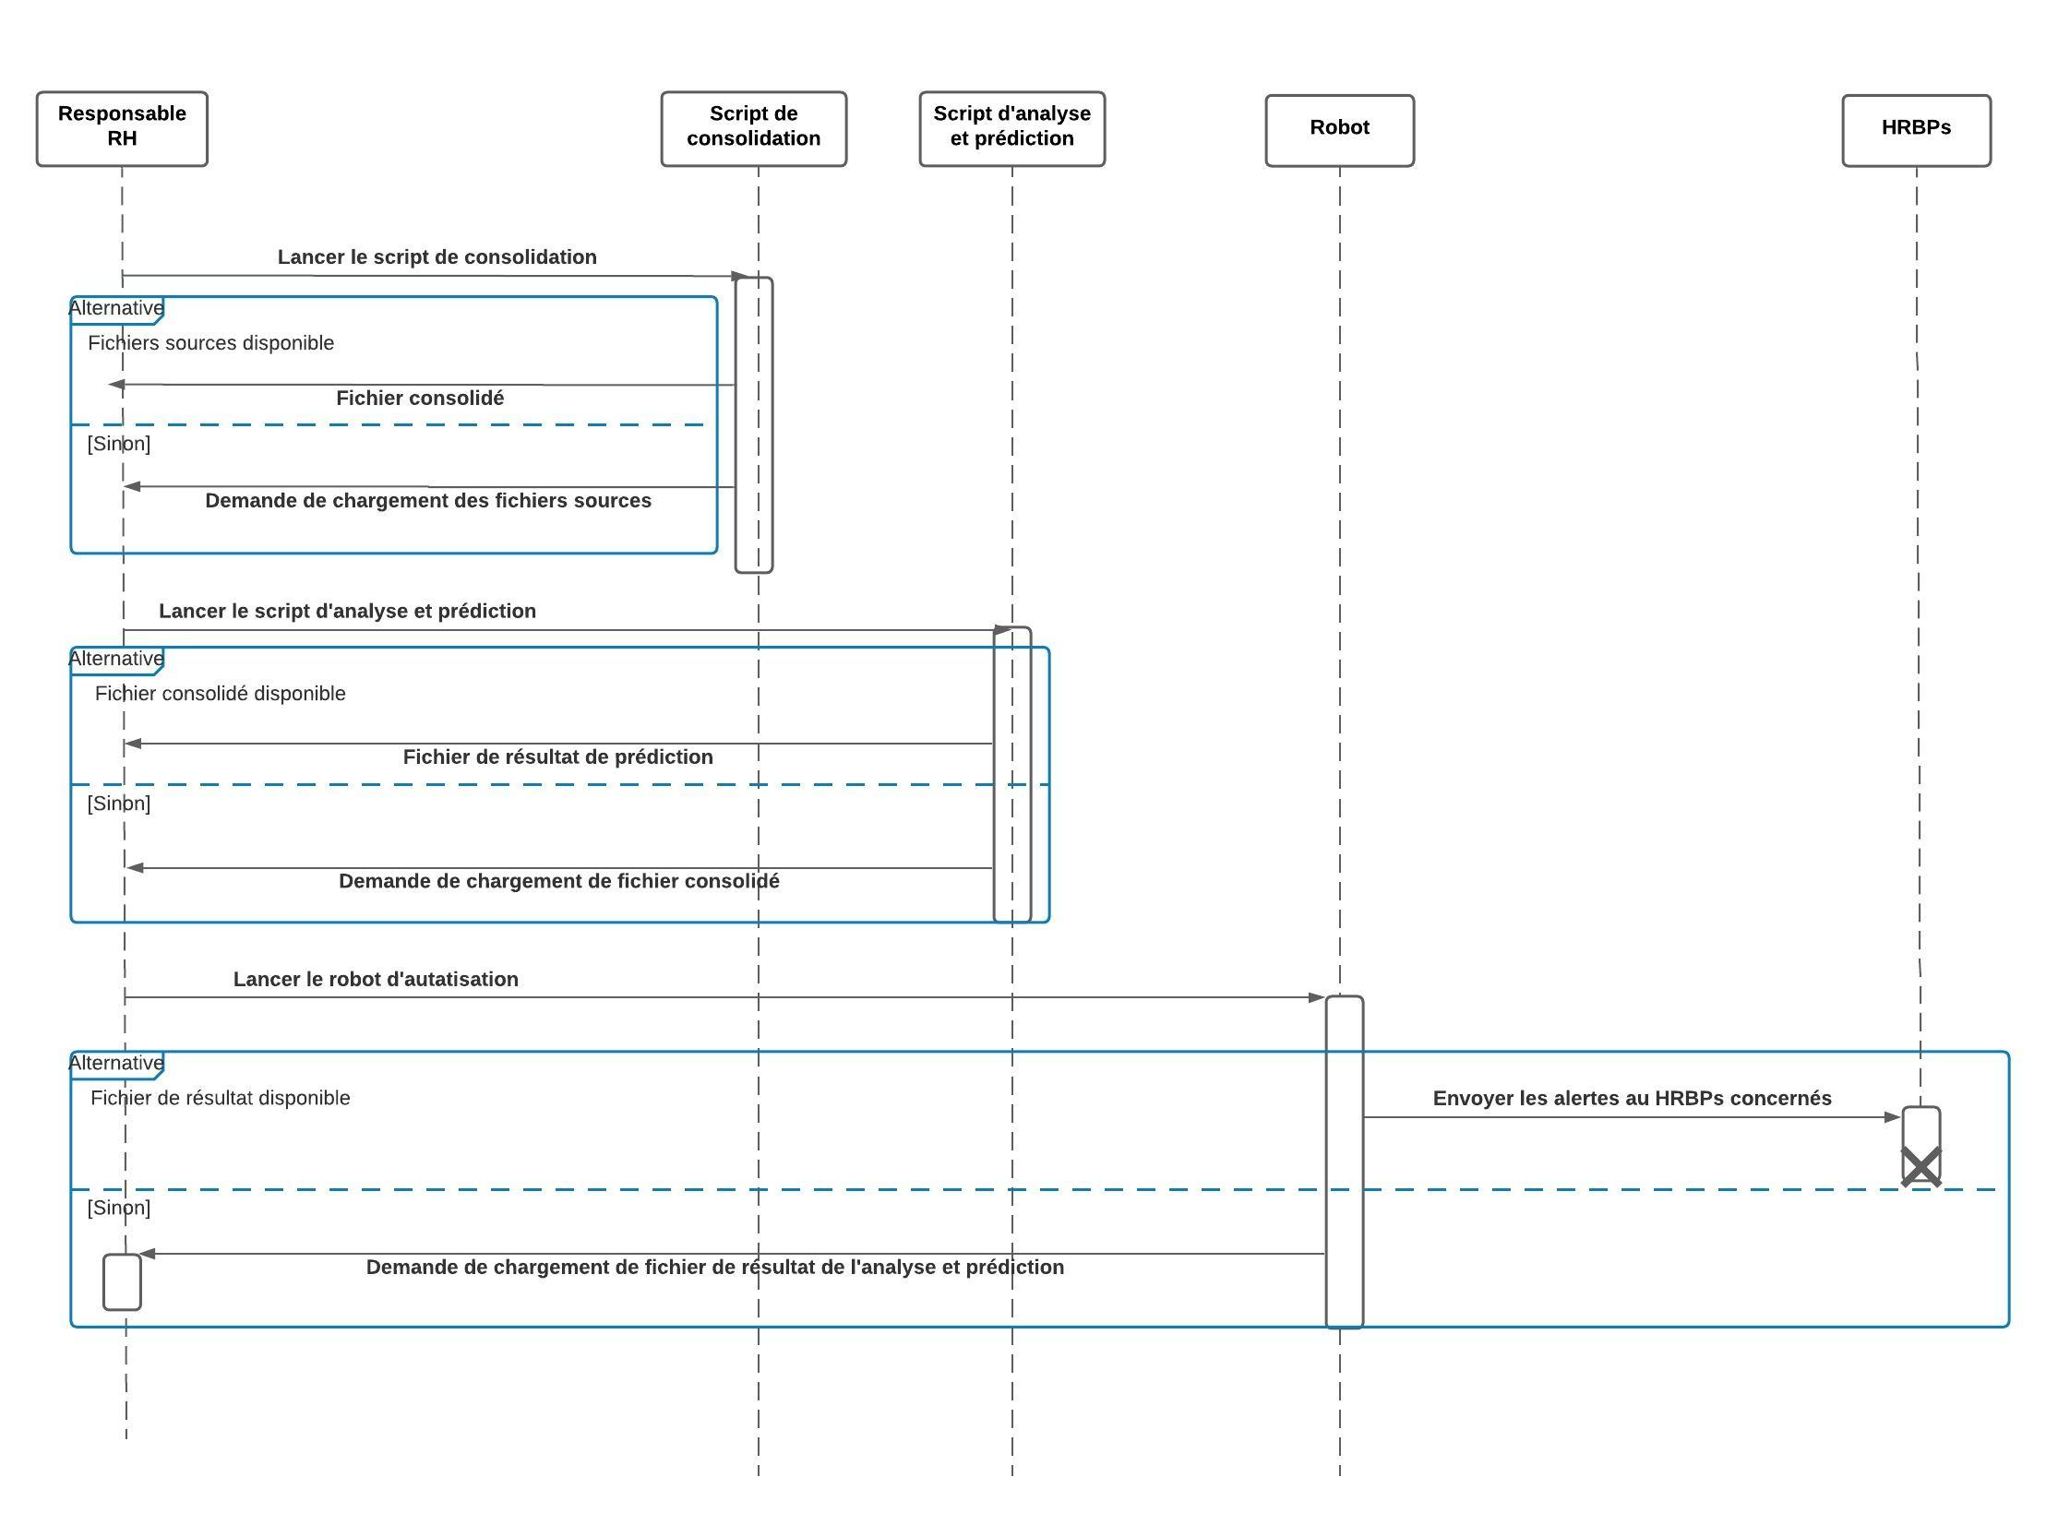
Conception
Diagramme de séquence
Organisme d’accueil
Contexte générale de projet
Analyse et conception
Réalisation
Notes:
Pour présenter les interactions entre les entités de notre projet d’une manière plus dynamique nous optons au diagramme de séquence suivant :
Qui représente 5 entitées principales qui sont le responsable RH qui effectue dans un premier temps le lancemet de l’exécution qui va permettre au script de consolidation de perper verifier les fichiers sources et effectue la consolidation des données.
Dans un deuxième temps le responsable RH va lancer l’exécution de script d’analyse qui s’encharge de la verification de fichiers consolidé ainsi l’analyse et la prédiction des données en générant un fichier des résultats
Et finalement c’est à le responsable RH de lancer le Robot RPA qui permet l’envoie automatiques des email d’alertes au HRBPs concernés.

Slide 20
Introduction générale
Réalisation
Notes:
Pour l réalisation de notre projet nous avons choisit un ensemble des outils et langage qui répond au besoin d’une manière plus optimiser

Slide 21





Outils techniques utilisés
python
Langage de programmation
scikit learn
Bibliothèque libre en python
Visual studio code
IDE open source
UiPath studio
Outils pour le développement
des robots RPA
Git
un système de contrôle
de version distribué
Organisme d’accueil
Contexte générale de projet
Analyse et conception
Réalisation
Notes:
Citant le language Python : qui possède de nombreux bibliothèques spécialisées et optimisées destinées au calcule numérique. Ce qui va nous servir à bien traiter les donnée colléctés
La bibliothèque Scikit learn : une bibliothèque libre de python, propose de nombreux algorithmes ML prêtent à implémenter d'une manière facile et harmonisé avec d'autres bibliothèque python.
L’ IDE visual studio open source propriétaire de Microsoft qui propose une large selection des extension dédié principalement au développemnet des application a la base des language scripts comme python
On a aussi l’outil UiPath studio un outils proposant une version communauté gratuite permet le développement des solution RPA abreviation de Robotic process automation avec une documentation assez généreuse au niveau de sa plateforme UiPath accademy.
Et l’ouil le plus connu de contrôle de version Git pour facilité le suivi des modifications .

Slide 22
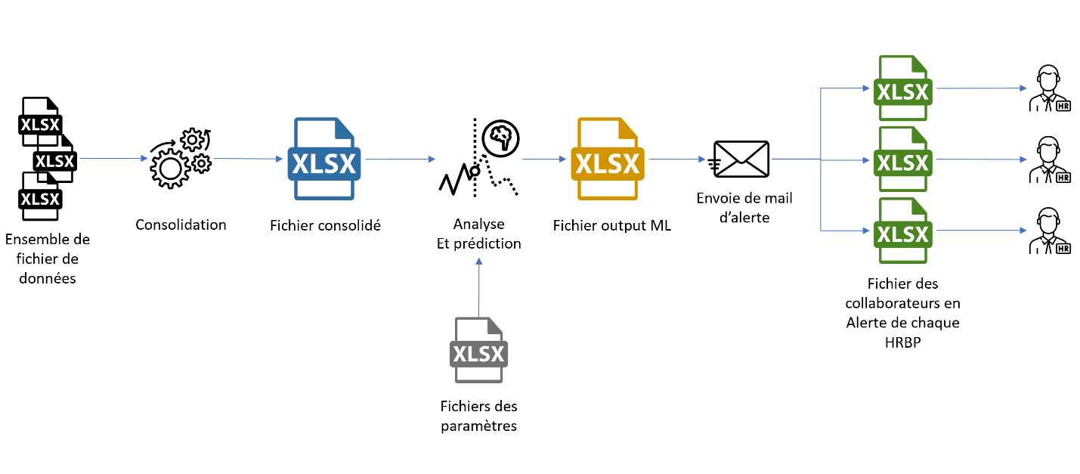
Architecture
[________________________]
Module de consolidation
[______________________________]
Module d’automatisation des alertes
[___________________]
Module d’analyse
et prédiction
Organisme d’accueil
Contexte générale de projet
Analyse et conception
Réalisation

Slide 23
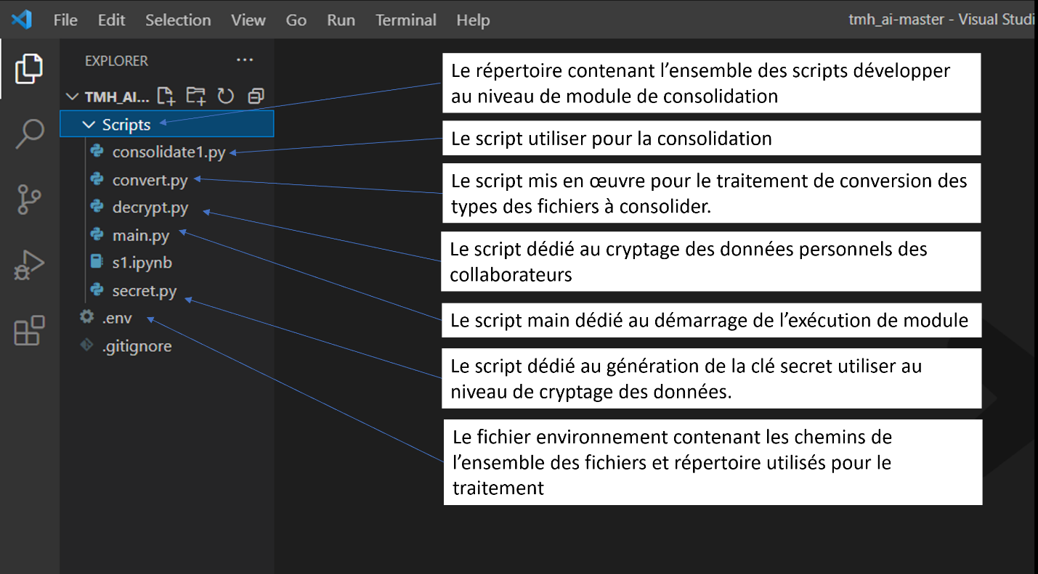
Architecture
Module de consolidation
Organisme d’accueil
Contexte générale de projet
Analyse et conception
Réalisation
Notes:
Pour le premier module de consolidation nous avons pu développer une ensemble des scripts à savoir le script de la consolidation,de convertion des types de données pour les unifiés et ade cryptage des donnnées à caractère personnel en mettant un fichier environement pour regrouper l’ensmble des variable global à savoir les chemins des fichier et répetoir des données collectées.

Slide 24
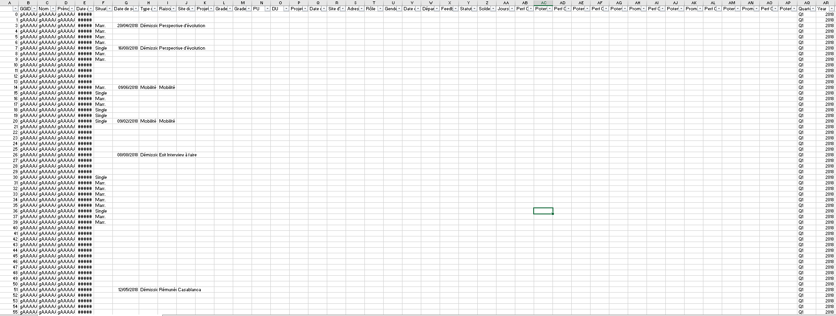
Architecture
Module de consolidation
Organisme d’accueil
Contexte générale de projet
Analyse et conception
Réalisation
Notes:
Ce Module de consolidation va nous créer un fichier consolidé englobant l’ensmeble des données de collaborateurs comme exemple le nom les projet le site dont il est affeter et d’autre information nécessaire pour le traitement
Ce fichier présente l’entrée de notre deuxième module qui est le module d’analyse et prédiction

Slide 25
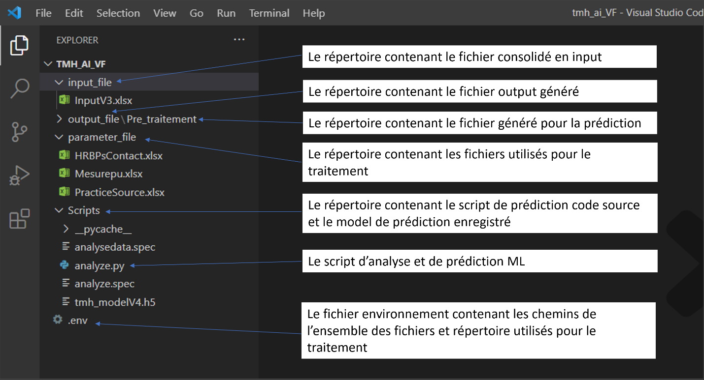
Architecture
Module d’analyse et prédiction
Organisme d’accueil
Contexte générale de projet
Analyse et conception
Réalisation
Notes:
Comme on est toujours en phase de traitement des données nous avons développer au niveau de ce module un script python qui se base sur les données de fichier consolidé ainsi les données des fichiers de paramètre pour calculer les mesure des senseurs et génère grace au model ML un fichier de résultat contennat l’ensemble des collaborateurs en alertes

Slide 26


Architecture
Module d’analyse et prédiction
Le nettoyage des données d'entrainement de model
ML
Le choix d'algorithme à utiliser pour répondre au besoin de projet
Entrainer le Model et effectuer le test sur le model créé
Amélioration de la confiance du model
Organisme d’accueil
Contexte générale de projet
Analyse et conception
Réalisation
Notes:
Le model développer est créer suite un processus de développement machine learning basé sur 4 étapes principale
Commençant par le nettoyage des données d’entrainement
Le choix des algorithme a utiliser pour répondre au besoin
L’entrainement et le test du model
Et finalement l’amélioration de confiance de model

Slide 27
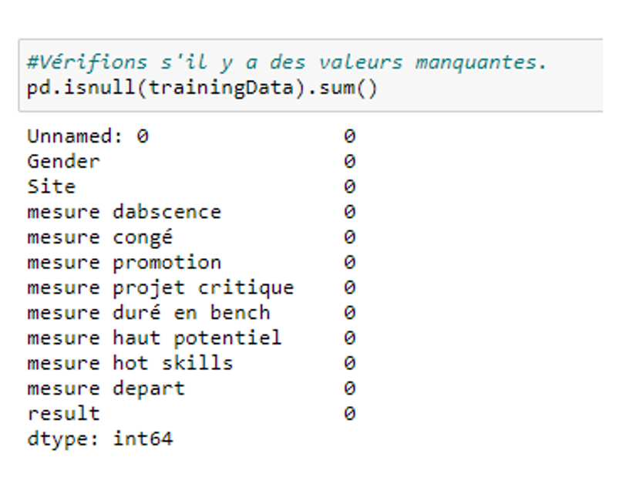
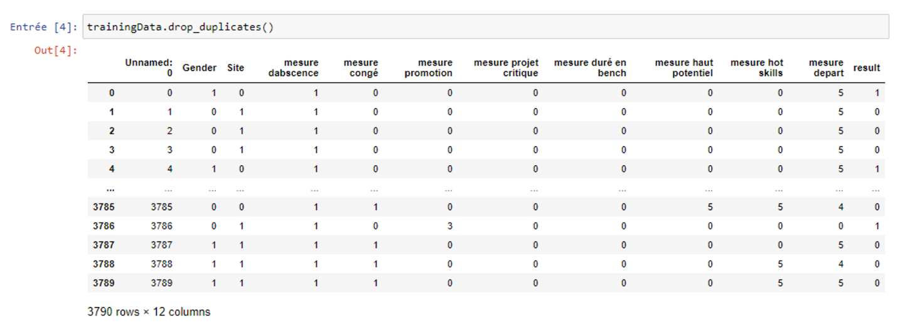
Architecture
Module d’analyse et prédiction
Le nettoyage des données d'entrainement de model
Pas de valeur nulle dans l’ensemble de traitement
Pas de valeur dupliquée dans l’ensemble de traitement
Organisme d’accueil
Contexte générale de projet
Analyse et conception
Réalisation
Notes:
Afin de nettoyer l’ensemble d’entrainement nous nous assurons qu’il n’ya pas des valeurs nulle comme il n’existe pas des données dupliué

Slide 28
Architecture
Module d’analyse et prédiction
Le choix d'algorithme à utiliser pour répondre au besoin de projet
Le Collaborateur a démissionné ?
Problème de classification
Oui
Non
Cas collaborateur à risque de démissionner
Cas collaborateur à moins risque de démissionner
Organisme d’accueil
Contexte générale de projet
Analyse et conception
Réalisation
Notes:
Pour le choix d’algorithme nous avons présenter le traitement à effectuer par le Model qui passe par la réception des données d’un collaborateur pose la question est ce que ce derinier à demissione et verifie le libéllé approprié à ce collaborateur pour le classé soit comme etant à risque élevé de démissioner ou bien à moins risque
Si on remarque ce processus présenté un problème de classification

Slide 29
Architecture
Module d’analyse et prédiction
L'entrainement et Le test de model créé
Accuracy
=
67,96 %
Accuracy
=
70,73 %
Quelle sont les valeurs qui impact la prédiction du model ML ?
Est-ce que les données d'entrainement sont suffisants
pour l'entrainement de model ?
Decision tree
classifier
SVC
( Support Vector Classifier )
Est-ce que l'algorithme utilisé pour l'entrainement
répond correctement au besoin ?
Accuracy <= 80%
Accuracy <= 80%
Organisme d’accueil
Contexte générale de projet
Analyse et conception
Réalisation
Notes:
Afin de répondre à un problème de classifcation la bibliothèque Scikit learn propose plusieurs algorithme pou rl’entraienemt de model comme L’algorithme decision tree d'apprentissage automatique supervisé. Qui utilise la représentation arborescente pour résoudre le problème et qui nous à donner dans le test de predictibilité une confiance de 67,96%
Aussi nous avons tester avec l’algorithme SVC qui utilise la composante vectorielle des éléments d’apprentissage afin d’en déterminer une orientation préférentielle. Et qui donnée une résultat de test de 70,73%
Mais malheuresemnet a ce niveau les model crée ne verfie pas la contrainte de validation du model du coup on se pose 3 quetion principale qui sont

Slide 30
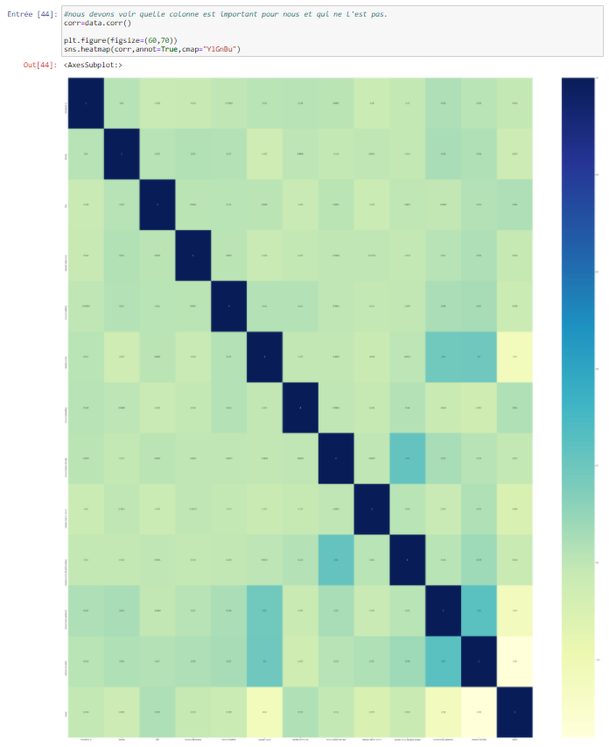

Architecture
Module d’analyse et prédiction
L’amélioration de la confiance de model créé
Eliminer les valeurs qui n’affecte pas la prédiction
Introduire l’algorithme de régression logistique
Enrichir l’ensemble d’entrainement avec plus
de donnée consolidé
Organisme d’accueil
Contexte générale de projet
Analyse et conception
Réalisation
Notes:
Afin de répondre à ces question nous faisons d’abord une étude de corrélation des données qui nous as permit :
d’avoir une vision sur les valeur qui impact la prédiction et par suite Eliminer ceux qui n’affecte pas
De penser à introduire un algorithme de régression logistiques
Comme on a pu enrichire les données d’entrainement a travers des nouveau donnée collécltées

Slide 31
Architecture
Module d’analyse et prédiction
L'entrainement et Le test de model créé
Accuracy
=
79,28%
Accuracy
=
82,58%
Accuracy
=
77,83%.
Accuracy
=
82,58%
Decision tree
classifier
SVC
( Support Vector Classifier )
Logistic
Regression
Accuracy >= 80%
Organisme d’accueil
Contexte générale de projet
Analyse et conception
Réalisation
Notes:
Et comme résultat de ces changement nous avons pu avoir des résultats de test de
77,83% avec LE Decision tree classifier
79,28% avec l’algorithme svc
Et finalement grace à l’algorithme Logistic regression nous avons pu avoir une confiance de 82,58% qui dépasse le seuil de validation
Et comme ça nous avons pu avoir un model valide et prêt à l’emploi

Slide 32
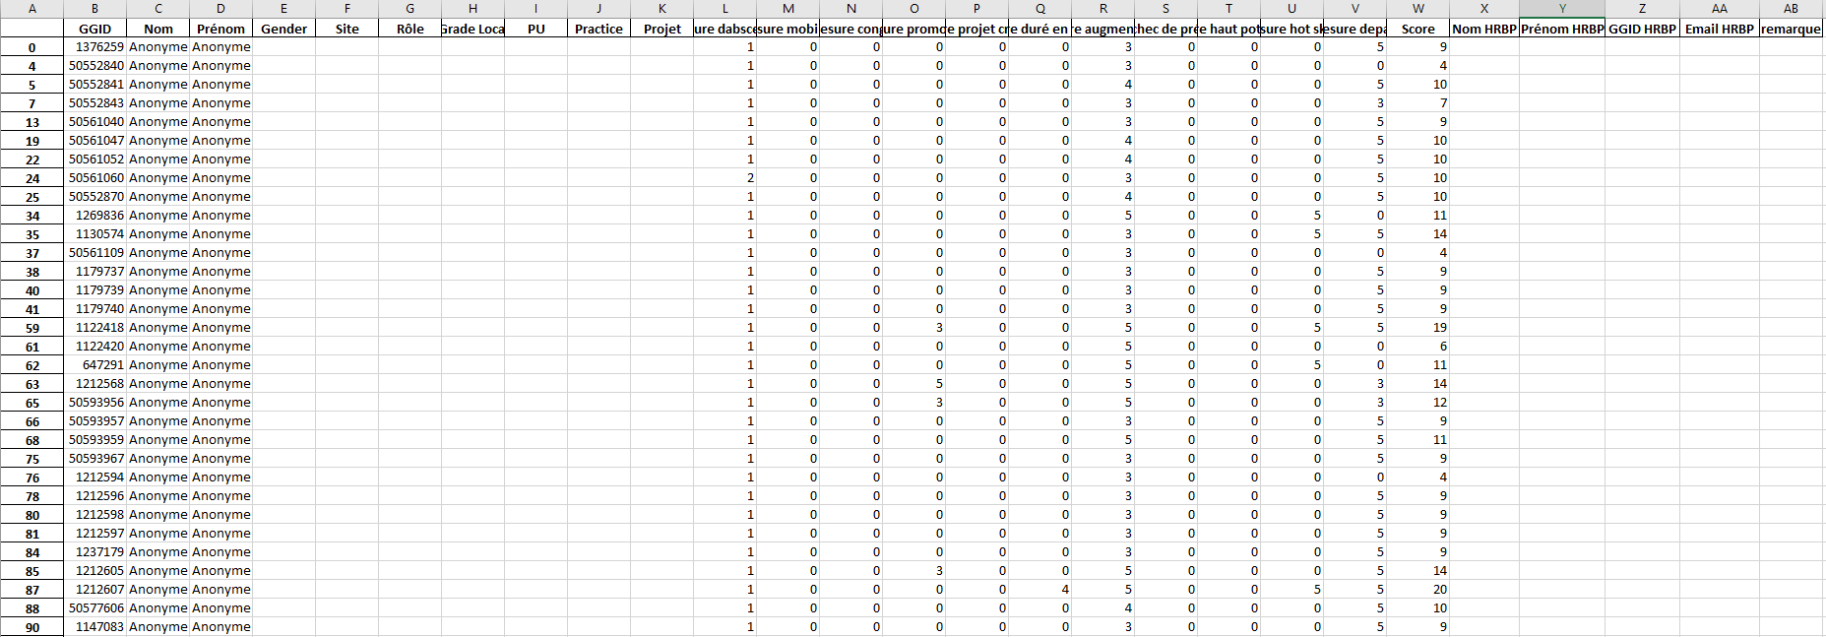
Architecture
Module d’analyse et prédiction
Organisme d’accueil
Contexte générale de projet
Analyse et conception
Réalisation
Notes:
Une fois terminer les analyse et la prédiction le script génère un fichier contenant les information des collaborateur en alertes sous la forme suivant en introduisant les données des HRbps responsable de chaque collaborateur figurant sur la liste

Slide 33
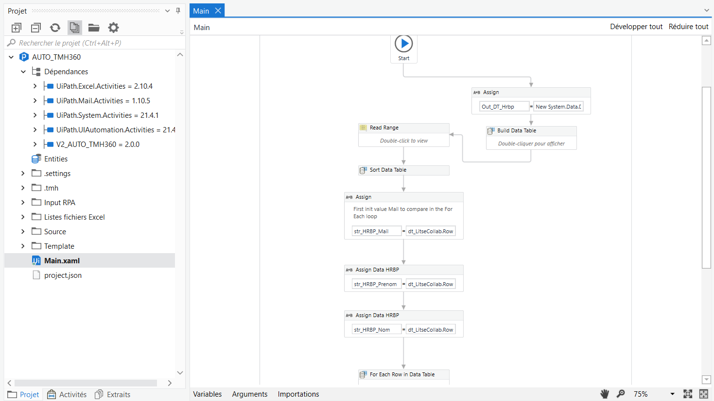
Architecture
Module d’automatisation des alertes
Organisme d’accueil
Contexte générale de projet
Analyse et conception
Réalisation
Notes:
Ce fichier qui sera consomé par le robot Rpa en suivant le workflow présenter qui à pour but de regrouper les collaborateurs en alertes selon chaque HRBPs dans un fichier excel séparer

Slide 34
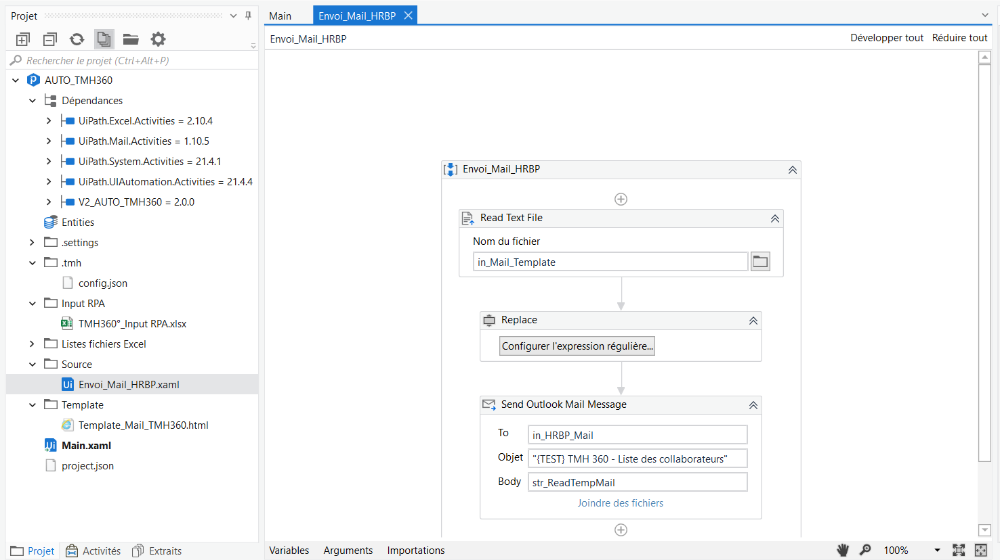
Architecture
Module d’automatisation des alertes
Organisme d’accueil
Contexte générale de projet
Analyse et conception
Réalisation
Notes:
Et par suite le robot rpa enchaine à l’envoie des emails suivant le workflow présenter. À la base d’une template prédifinit afin de créer un email contenant contenant en piece joint le fichier exel approprié au Hrbp et l’envoie à la boite mail de ce dernier.

Slide 35
Merci pour votre attention
Conclusion
Et
perspective
Notes:
En conclusion Le projet de mon stage avait comme objectif de créer un système de prédiction des démission qui permet au HRBPs au sein de l’entreprise d’avoir une vision claire et prédictive sur les collaborateur. Afin de s’adapter plus à l’évolution de nombre de ces derniers au sein de l’entreprise, facilité le processus de suivi et par suite lutter contre la démotivation et la baisse de productivité.
Mon expérience au sein de l’entreprise capgemini m’a offert une opportunité pour vivre un défit réel de monde professionnel. Dont j’ai pu appliquer l’esprit de travail en équipe, améliorer mes capacités de communication, et approfondir mes connaissances en informatique et surtout en conduite de projet.
Comme perspective à ce projet nous envisageons d’automatiser l’ensemble de processus à l’aide des robots RPA afin de diminiuer l’entervention humaine
et développer un Model ML basé sur le reinforcement Learning qui permettra au Model de s’ameliorer automatiquement d’une façon à présenter des prédiction plus en plus pertinentes

Slide 36
MERCI DE VOTRE ATTENTION

